Slide 1
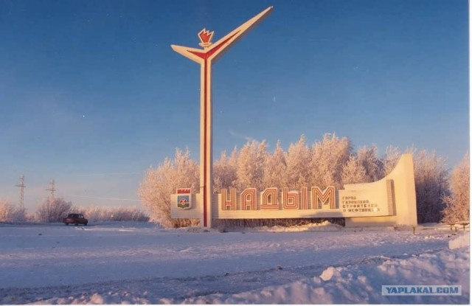
Надым – город на Ямале!
Забродина Ольга Михайловна
Воспитатель МДОУ «Детский сад «Буратино» г. Надыма»

Slide 2
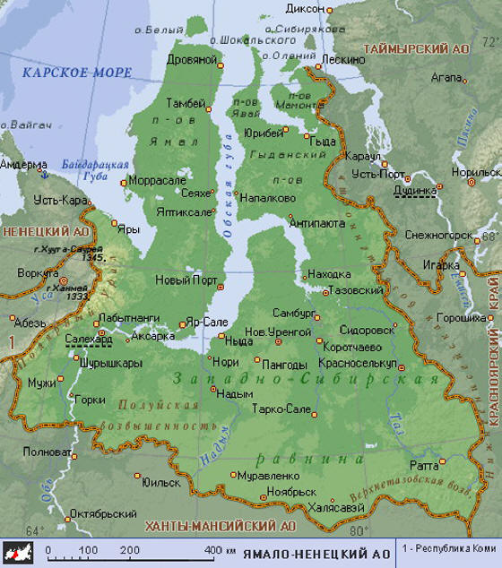
Карта Ямало –Ненецкого автономного округа
Ямало-Ненецкий автономный округ расположен в арктической зоне на севере крупнейшей в мире Западно-Сибирской равнины и занимает обширную площадь - 769 тыс. кв. км. Более половины округа расположено за Полярным округом. На территории округа расположено около 300 тыс. озер и 48 тыс. рек.
Территория Ямало-Ненецкого автономного округа включает в себя 7 районов (Красноселькупский, Надымский, Приуральский, Пуровский, Тазовский, Шурышкарский, Ямальский) и 8 городов окружного значения (Салехард, Губкинский, Лабытнанги, Муравленко, Надым, Новый Уренгой, Ноябрьск, Тарко-Сале).

Slide 3
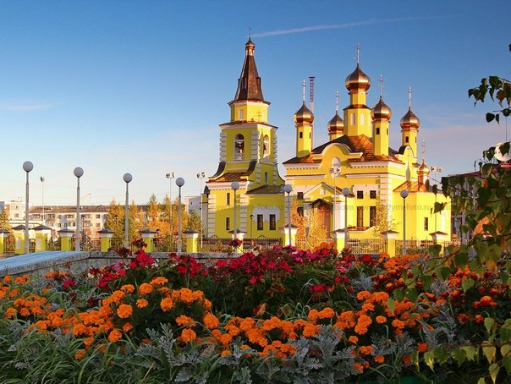
Надыму уже больше 40 лет со дня основания города.
Город Надым решили построить, потому что на месторождении «Медвежье» нашли газ. Поэтому профессии газовика и буровика – главные в городе.

Slide 4
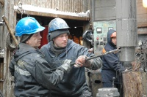
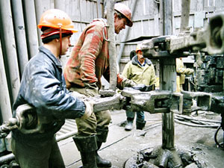
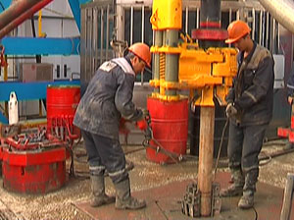
Газовики и нефтяники –работники газовой промышленности.
Буровики – специалисты по бурению скважин.
Работают на болотах, в тайге, тундре, открывают новые месторождения газа. Газ по трубопроводам поступает во многие города нашей родины и в другие страны.

Slide 5
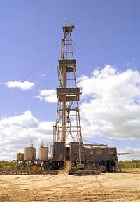
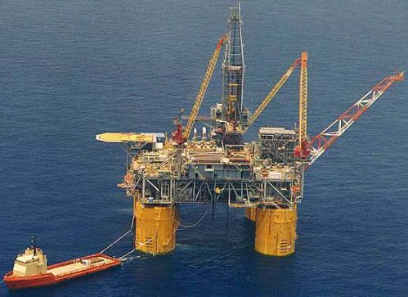
Буровая вышка
Буровая вышка - это сооружение над скважиной для спуска и подъема бурового инструмента, забойных двигателей, бурильных труб.

Slide 6


Герб Надыма
Верхнее и нижнее полукружья герба в национальной ненецкой мифологии символизируют два круга жизни - небесный и земной. Небесный - это справедливость, добро, память предков. Земной же олицетворяет человеческую сущность. Факел с тремя языками пламени отображает главное богатство недр Надымской земли - газ, как бы согревающий изнутри жилище ненцев - чум, увенчанный оленьими рогами". Красный цвет верхнего полукружья - символ солнца, жизнеутверждающей силы и красоты. Голубой цвет в геральдике герба символизирует честь, славу, истину и добродетель; зеленый - богатую сибирскую природу и здоровье.
Флаг города Надым
На синем флаге Надыма изображена,
вероятно, роза ветров

Slide 7
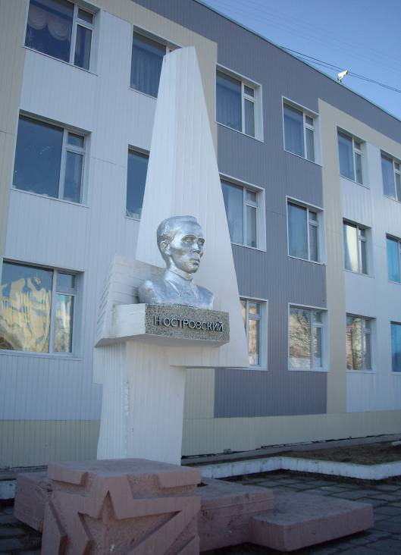
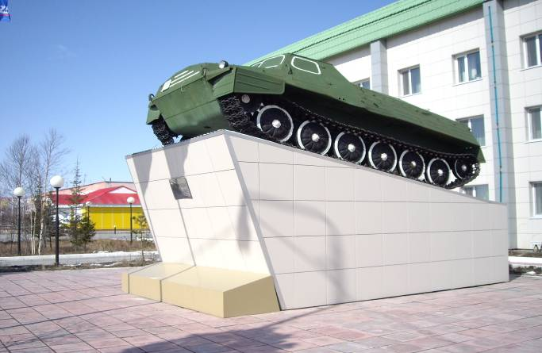
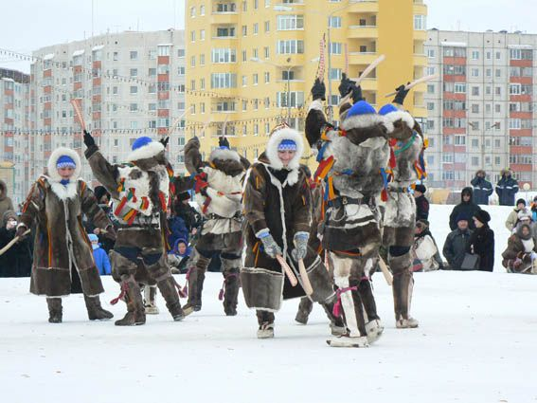
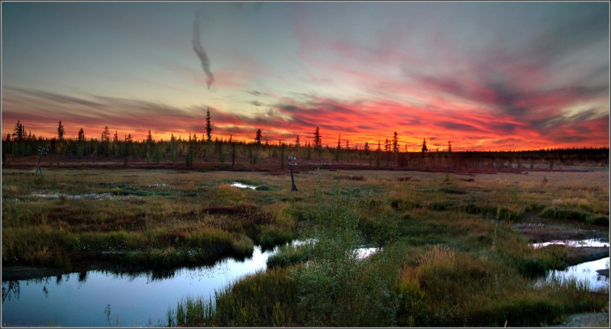
Памятные места города Надыма

Slide 8
Памятник первопроходцам освоения Севера
Находится при въезде в город

Slide 9
Памятник (бюст) Николаю Островскому (писатель, боец) Самый первый памятник города, открыт 28 сентября 1980года, находится у здания школы №1, средства на постройку памятника были заработаны комсомольцами-строителями Надыма. Изображен бронзовый бюст, стела - штык устремлен ввысь

Slide 10
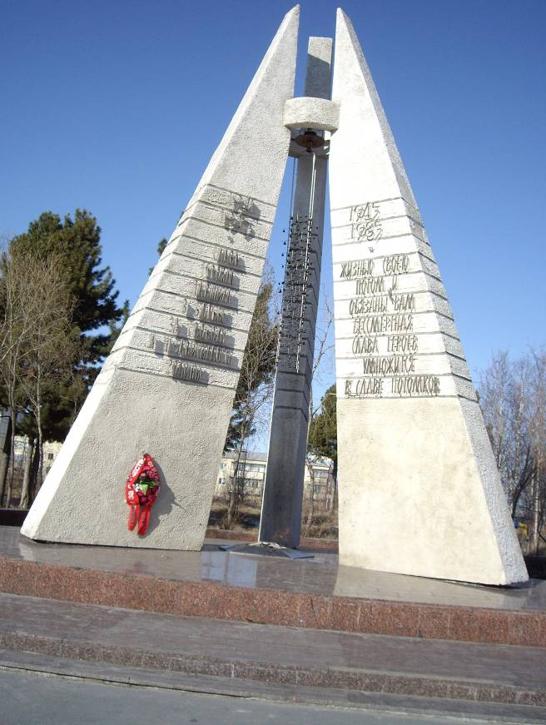
Вечный Огонь
Памятник павшим героям в Великой Отечественной Войне 1941-1945года, открыт в 1985году, находится около административного здания ООО «Надымгазпром»

Slide 11
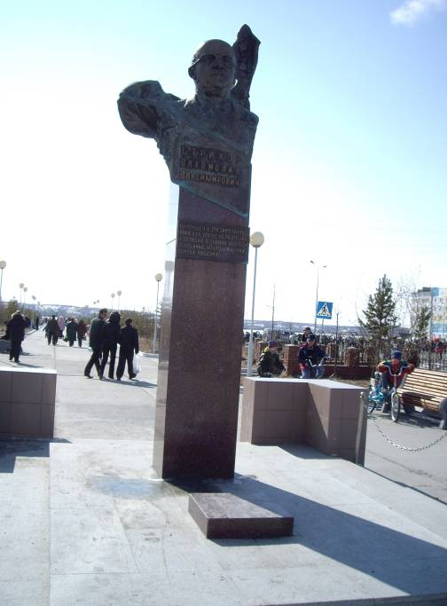
Памятник Стрижову Владиславу Владимировичу -
Генеральному директору производственного объединения Надымгазпром, открыт на 25-летие Надыма в сентябре 1997 года, авторы В.Ф. Науменко, И.К. Мачкевский, А.П. Малков. Памятник находится на Бульваре Стрижова (также названном в его честь).

Slide 12
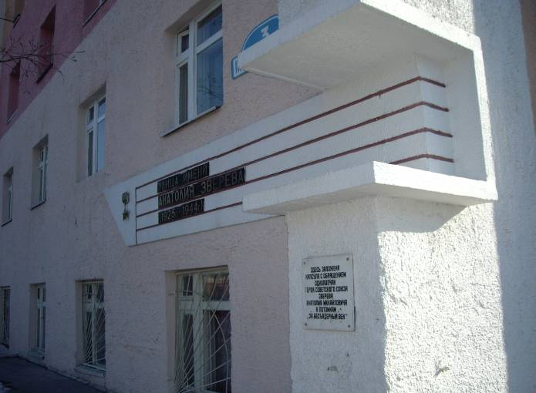
Памятная мемориальная доска Звереву А.М. –
Герою Советского Союза, открыта в 1975 году, автор – Бочаров А.Д. Находится на улице, названной в его честь.

Slide 13
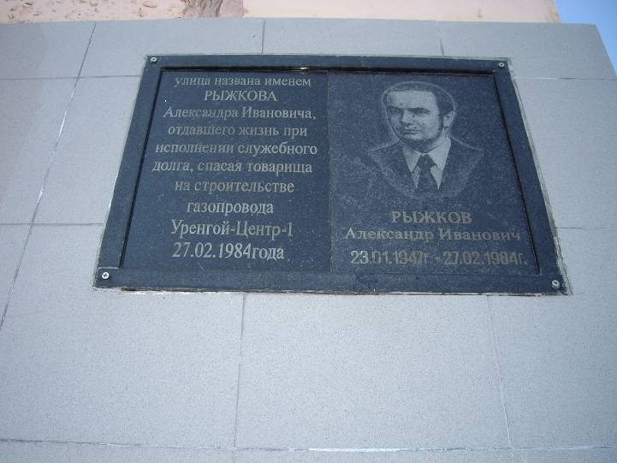
Мемориальная доска Рыжкову Александру Ивановичу –
отдавшему жизнь при исполнении службы, долга, спасая товарища, на строительстве газопровода Уренгой-Центр1, дата открытия 27.02. 1984г. Находится на улице, названной его именем.

Slide 14
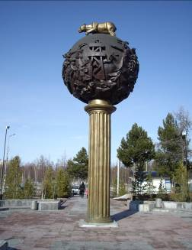
«Шар» со скульптурными барельефами –
образ земного шара, на котором в приполярной зоне находится географическая точка Надыма, в символике Надымгазпром и памятная аннотация. Венчает «Шар» скульптурная фигура царя леса, Арктики – медведя. Автор – Игорь Константинович Мачкевский, художник С.А.Шибанов, архитектор А.П.Малков, открыт на 25- летие Надымгазпрома. Находится в аллее у ДК «Прометей».

Slide 15
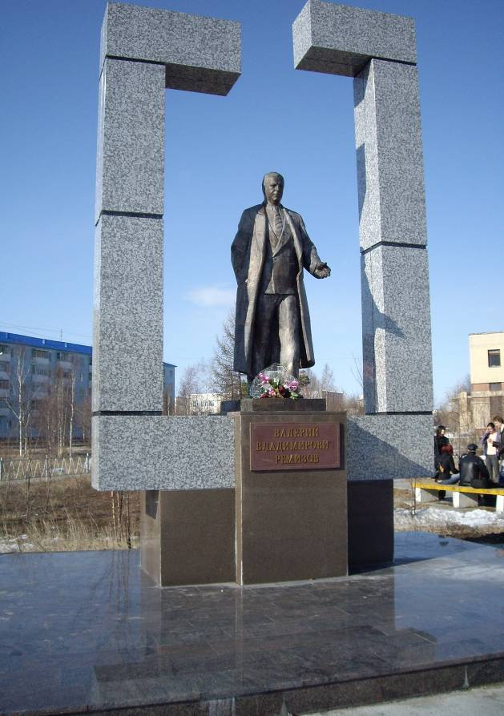
Памятник Валерию Владимировичу Ремезову –
Генеральному директору Надымгазпрома, проработал с 1986 -1993 год. Памятник установлен в аллее возле церкви.

Slide 16
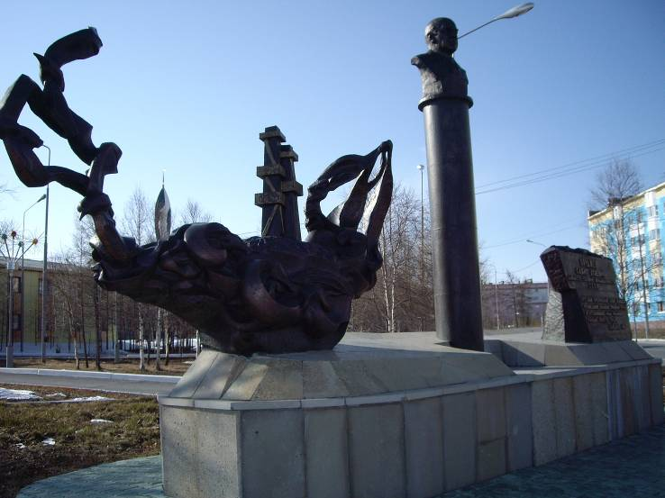
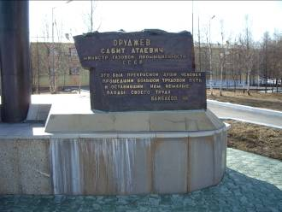
Памятник Оруджеву Сабиту Атаевичу –
Министру газовой промышленности СССР, установлен на набережной озера Янтарное, архитектор Малков А.П., скульптор Мачкевский П.К., чеканщик Шибанов С.А.

Slide 17
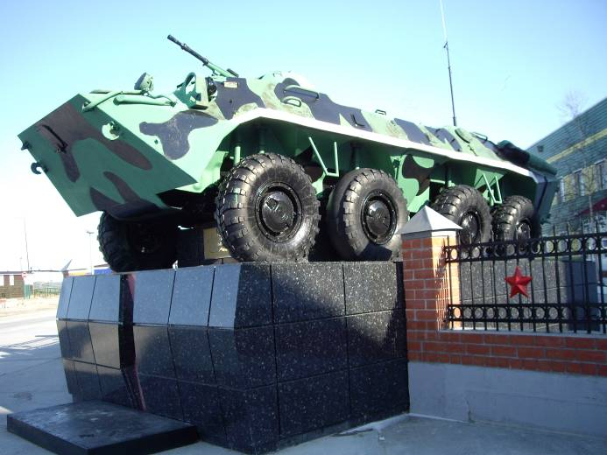
Памятник «БТР» –
ветеранам боевых действий от надымчан. Расположен у городского военного комиссариата

Slide 18
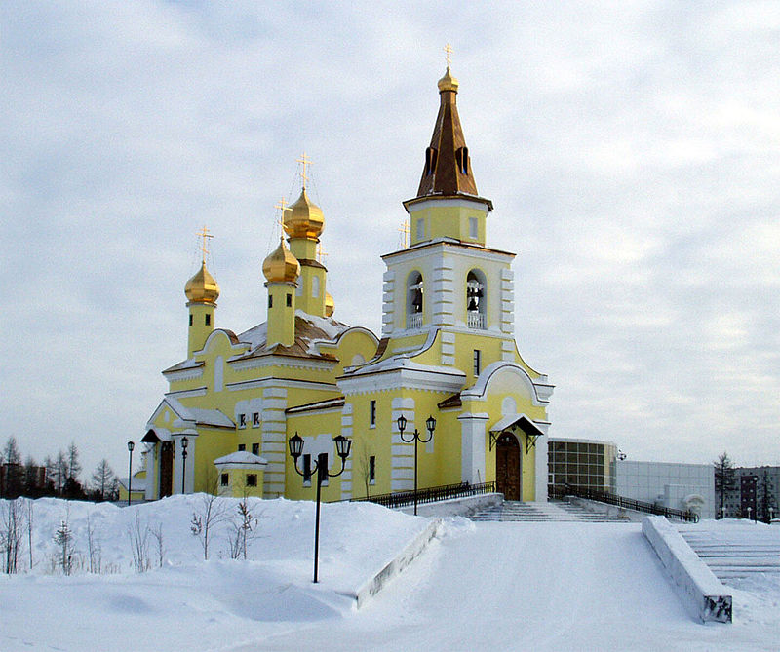
Где-то на карте есть маленький город, Снегом укрытый, метелью объят, Он горожанам очень уж дорог От сторожилов до малых ребят. Город наш юный с годами все краше, Золотом жарким горят купола, Ширь площадей, и озера, и чащи, Строек гигантских большие дела. Светятся окна теплом и уютом, Газ и вода в доме нашем всегда. Дедушка часто рассказывал внукам, Как начиналась дорога сюда - Ветер и стужа, металл раскаленный, Гнус и мошка, и болот глубина... Шел наш строитель, борьбой окрыленный, И перед ним отступала тайга! Бочки, бараки, воды ржавой кружка- Помниться, было все это вчера, Баржи, по рекам идущие дружно, Сколько друзей было рядом тогда!... И поднимался наш город средь тундры, Белый, как лебедь на чистом пруду, Стал для страны он дерзким и юным Гимном отважных, как слава труду! Плужникова Кристина 11кл. МОУ СШ №2

